Slide 1
Escape from N2 Planet - N2 Team -
팀원 별 한일 / 해야할일 정리 표
◈ Table of Contents
이재준 (Engine, Character) – 팀장
윤성렬 (Map, UI)
강동현 (Effect, AI)

Slide 2
Engine, Character ( 이재준 )
 | 10/24(월) | 10/25(화) | 10/26(수) | 10/27(목) | 10/28(금)
오늘 한 일
내일 할 일
문 제 점

Slide 3
Map, UI ( 윤성렬 )
 | 10/24(월) | 10/25(화) | 10/26(수) | 10/27(목) | 10/28(금)
오늘 한 일
내일 할 일
문 제 점

Slide 4
Effect, AI ( 강동현 )
 | 10/24(월) | 10/25(화) | 10/26(수) | 10/27(목) | 10/28(금)
오늘 한 일
내일 할 일
문 제 점

Slide 5
10/31 ~ 11/4 계획
 | 차주 계획
엔진
캐릭터
맵
UI
이펙트
AI

Slide 6
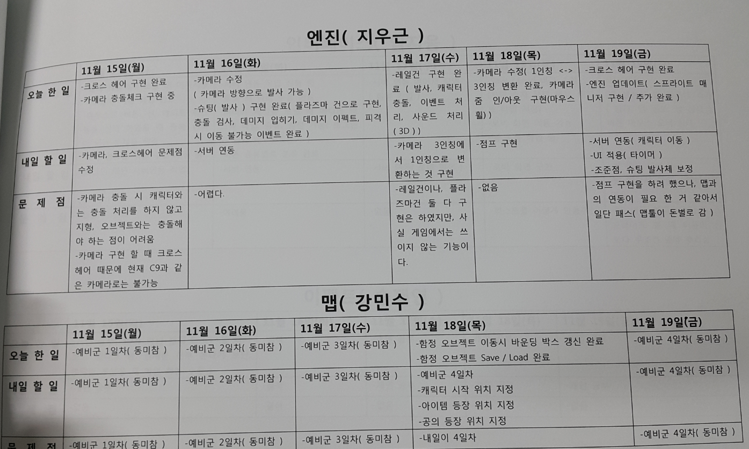
예시

Slide 7
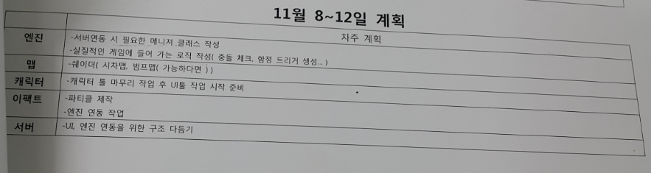
예시

